Slide 1

BITCAMP | FINAL PROJECT
[ 영화 추천 사이트 구축 ]
김효미 이민지 이민형 이주희 최유미

Slide 2
00
목차
프로젝트 소개
시연 & 기술 소개
1
2
3
4
분석 설계
소감

Slide 3
01
프로젝트 소개

Slide 4
01
프로젝트 소개
기능
1. 개인 맞춤 영화 추천
나와 취향이 맞는 영화 / 평가가 좋은 영화 / 비슷한 취향을 가진 사람의 영화 / 계절, 날씨에 맞는 영화 추천
2. 영화 정보 제공
영화 정보 / 감독 및 배우 정보 / 영화 관련 뉴스 제공
3. 자신만의 영화일지
본인의 선호배우, 감독, 장르, 국가 확인 가능
나만의 시청한 영화, 관심 영화 목록 생성
4. 사람들과 소통하는 커뮤니티
영화에 대한 평점과 리뷰를 남기며 솔직하고 자유로운 커뮤니티 제공
취향이 맞는 다른 유저를 팔로우 하여 취향과 시청한 영화 공유

Slide 5




01
프로젝트 소개
역할
[Front-end]
리뷰 페이지
[Back-end]
리뷰, 팔로우 기반 추천
리뷰 하기 / 수정 / 삭제
리뷰에 좋아요 선택/ 취소
장르/국가/감독/배우 선호도 업데이트
[Front-end]
메인 페이지
영화 상세 페이지
[Back-end]
계절, 날씨 기반 추천
영화 등록
감독 중복조회, 감독 등록
배우 중복조회, 배우 등록
관심 영화 추가 / 삭제
김효미
이민지
[Front-end]
관리자 페이지
회원가입/로그인 페이지
마이페이지
[Back-end]
회원가입/탈퇴/로그인/회원 정보 수정
팔로우 기능
뉴스게시판 조회/등록수정/삭제
[Front-end]
검색 페이지
영화 평가(선호도) 페이지
[Back-end]
최초 입력 정보 기반 추천 (선호 장르, 국가, 감독, 배우)
영화 검색
[Front-end]
메인 페이지
감독 / 배우 상세 페이지
[Back-end]
최초 입력 정보 기반 추천 (선호 장르, 국가, 감독, 배우)
영화 검색
이민형
이주희
최유미

Slide 6


























01
프로젝트 소개
개발환경
View
Controller
IDE
IntelliJ
DataBase
SQL
Developer
Tools
Data Processing
NumPy
Draw.io
Google Drive
Notion
Selenium

Slide 7
02
분석 설계

Slide 8
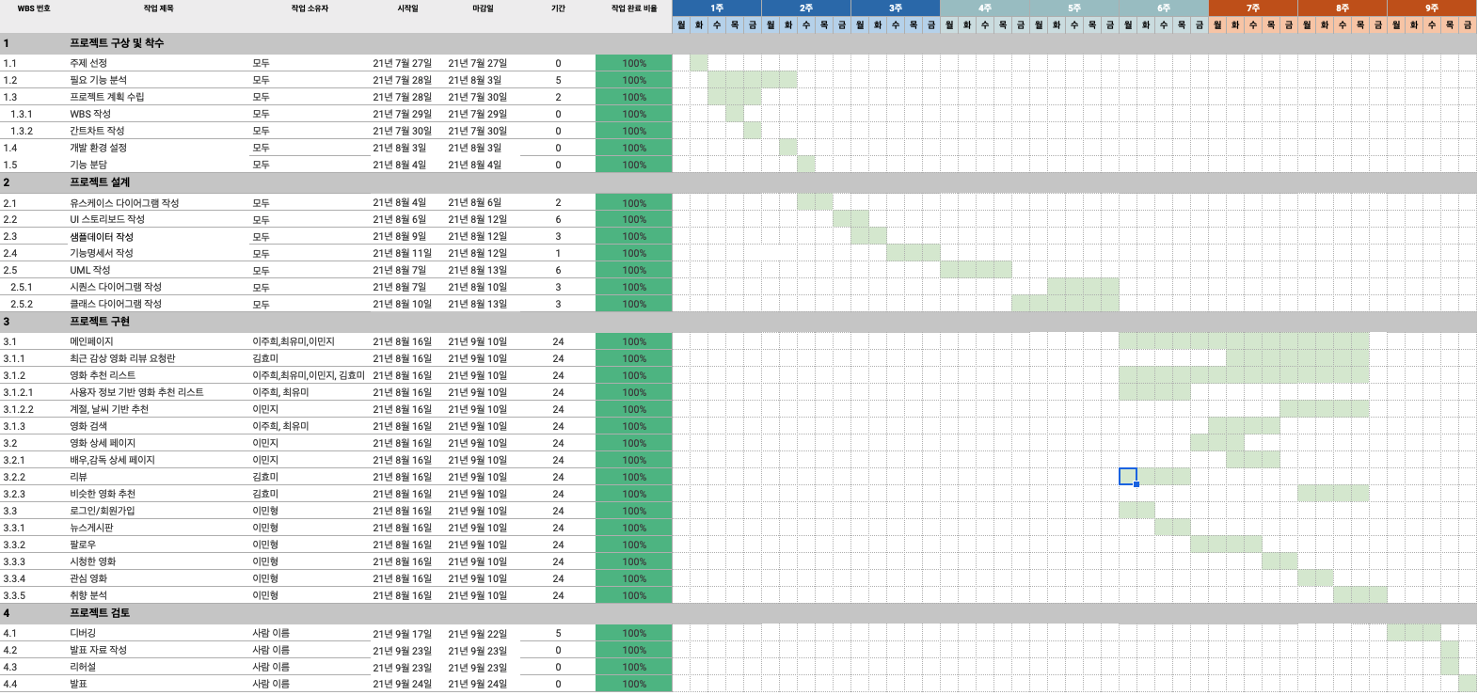
02
분석 설계
간트 차트

Slide 9
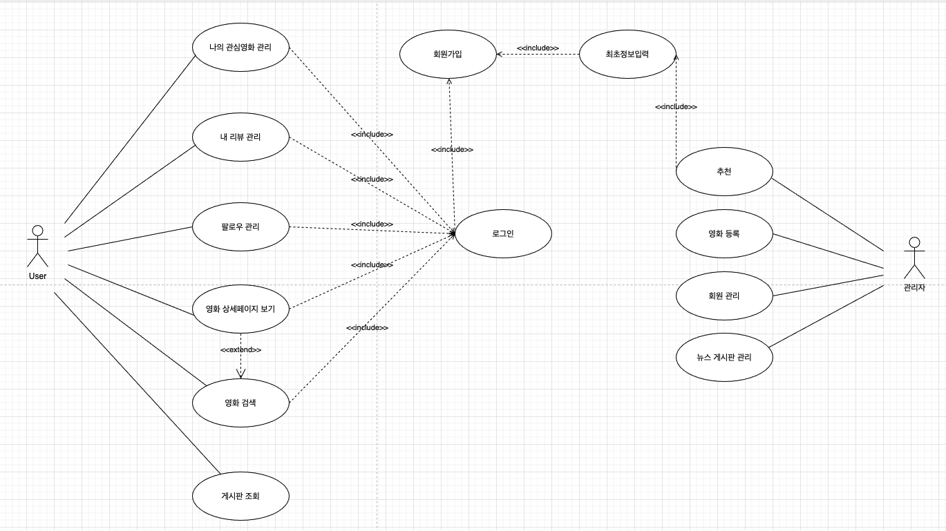
02
분석 설계
유스케이스

Slide 10
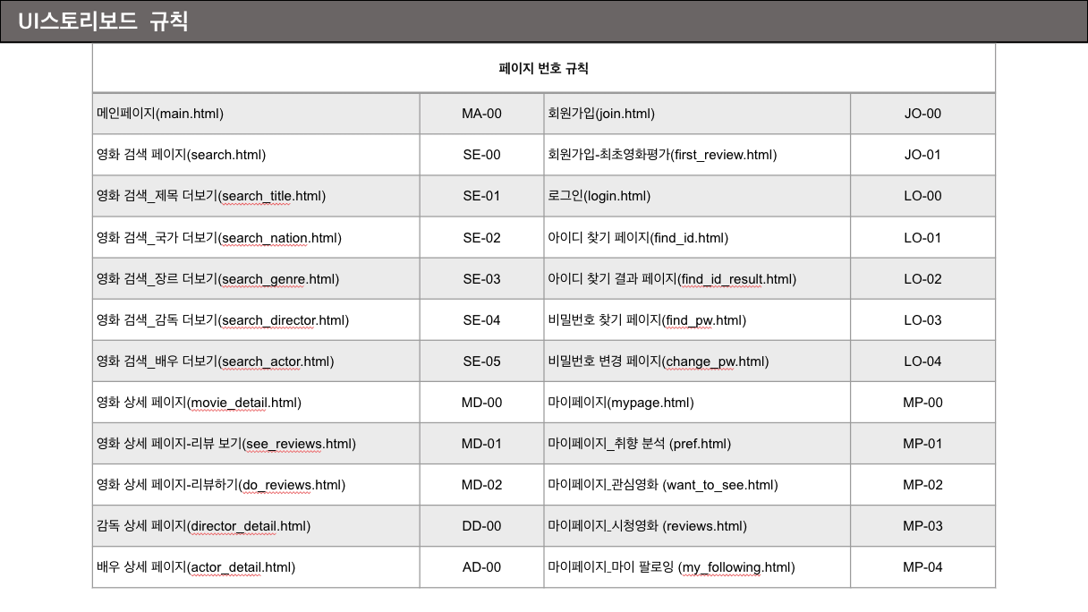
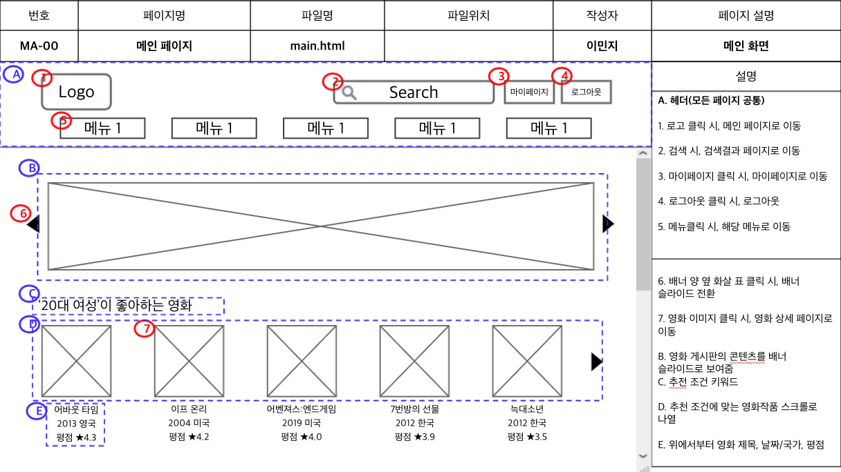
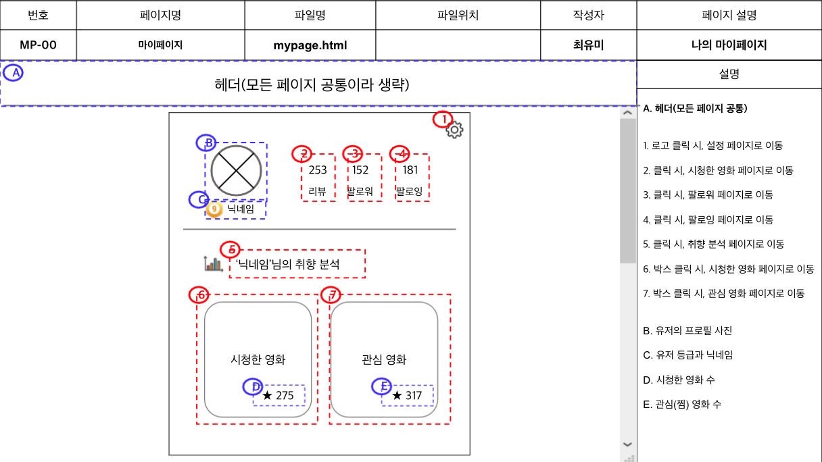
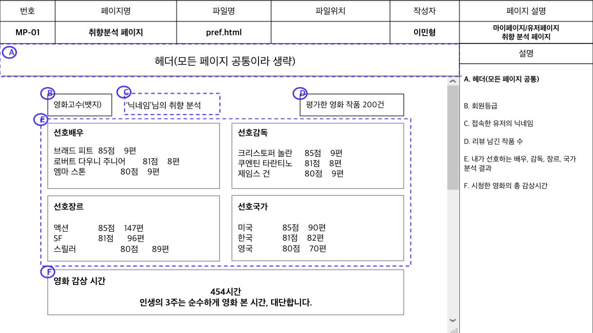
02
분석 설계
UI 스토리보드

Slide 11
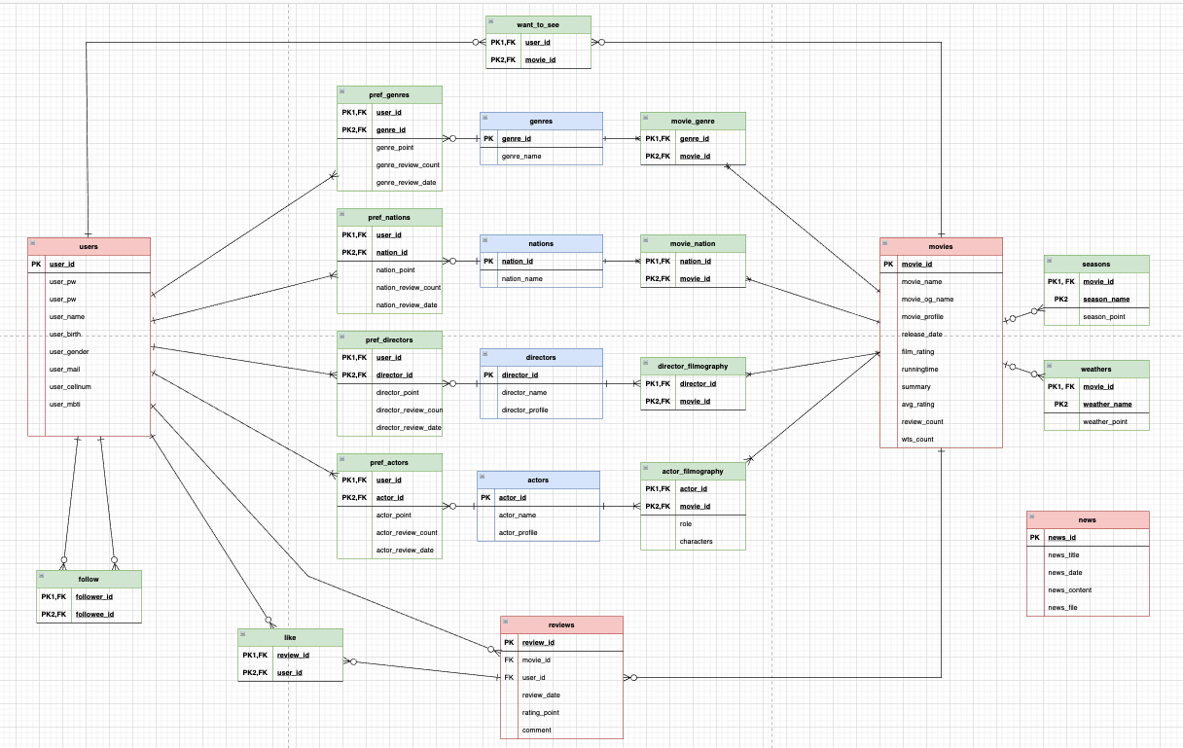
02
분석 설계
ERD

Slide 12
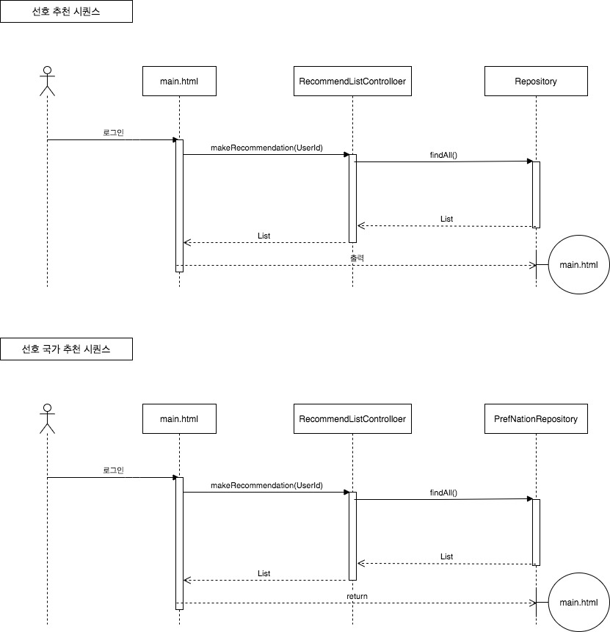
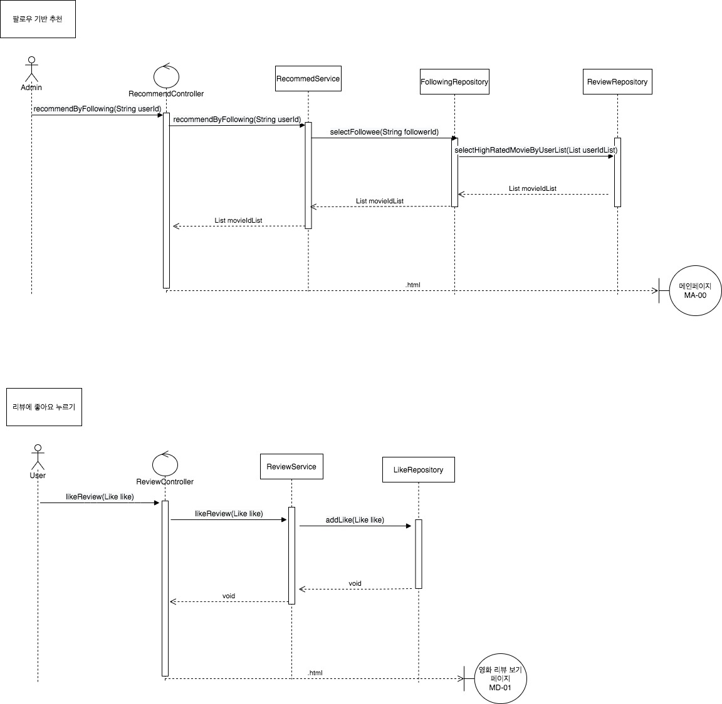
02
분석 설계
시퀀스 다이어그램

Slide 13
02
분석 설계
클래스 다이어그램

Slide 14
03
시연 & 기술 소개

Slide 15
04
소감

Slide 16
04
소감
어려운 점도 많았지만 매일매일 회의를 통해 진행상황 공유 및 역할 분담이 원활하게 진행된 덕택에 프로젝트를 무사히 마무리 지을 수 있었습니다.
김효미
프로젝트를 통해, 배운 개념을 더욱 잘 이해할 수 있는 기회가 되었습니다.
또한, 힘든 순간을 같이 이겨낼 수 있는 팀원들이 있어, 좌절되는 순간에도 금방 힘내고 다시 시작할 수 있었습니다. 다들 너무 감사합니다!!
이민지
처음 시작단계에서는 모르는 부분이 많아 고생했지만 조원들끼리 서로 정보를 공유해주고 친절하게 알려주며 프로젝트를 잘 마칠 수 있었습니다. 고생 많으셨습니다!!
이민형

Slide 17
04
소감
혼자 힘으로 해결하지 못하는 에러와 문제점들이 있었는데 팀원들에게 문제점들을 공유하여 다 같이 해결해 나갈 수 있었습니다. 팀원들과 의견을 자유롭게 공유함으로써 프로젝트를 무사히 마무리 지을 수 있었습니다. 다들 고생 많으셨습니다.
이주희
어려움이 생길 때 혼자가 아닌 팀원들과 함께 극복하며 프로젝트를 무사히 마칠 수 있었습니다. 다들 감사합니다!
최유미

Slide 18
THANK YOU ☺☺☺

